Slide 1
Ordinační diagramy
Jak je číst
Tipy a triky

Slide 2
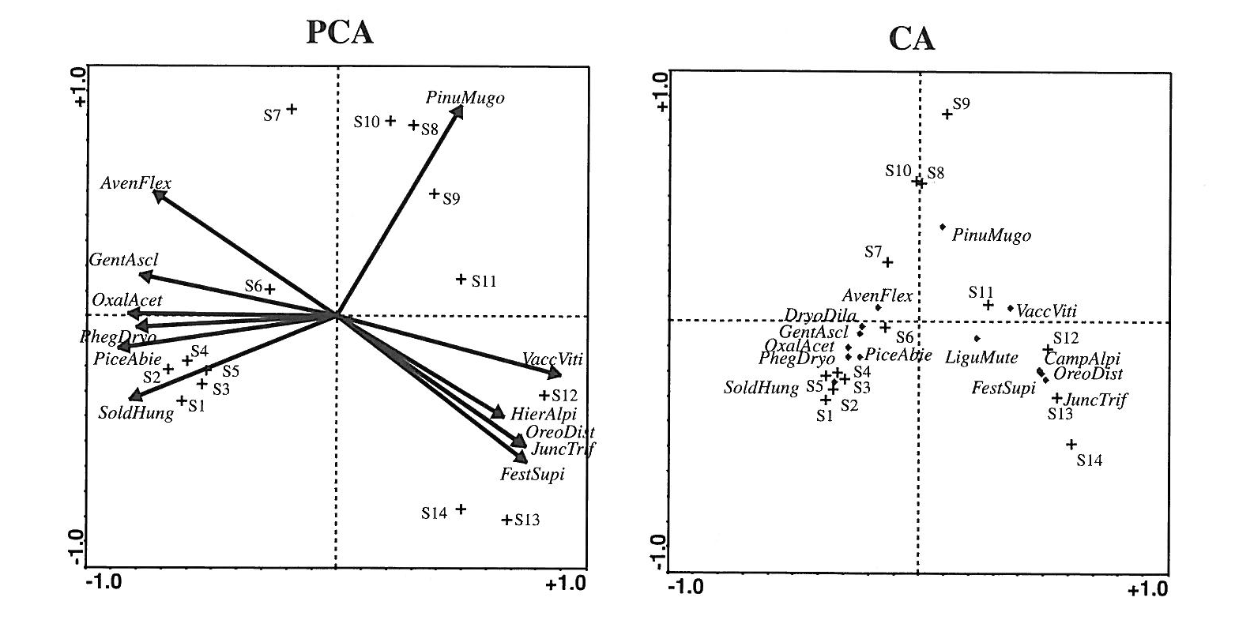
Ordinační diagramy: PCA a CA
 | PCA | (D)CA
vzorky | ~ Eukl. vzdálenosti | ~ ChiSq. vzdálenosti
druhy | ~ korelace s osami (a navzájem) | Optima druhů na osách

Slide 3
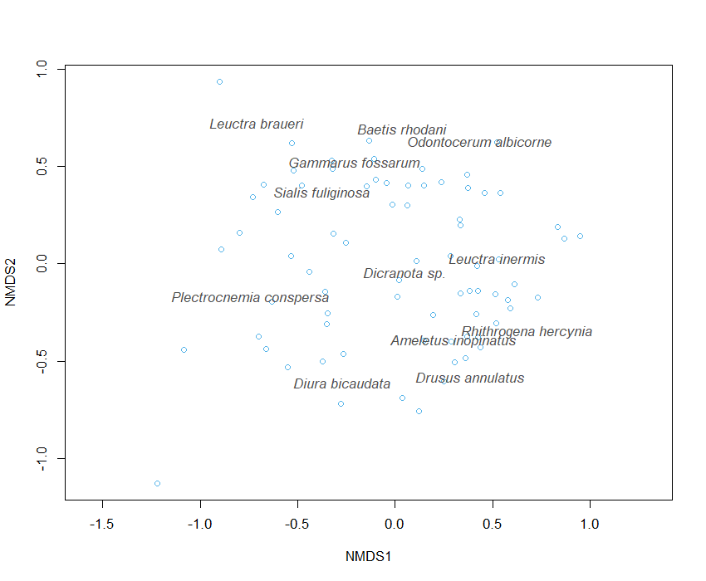
NMDS, PCoA
PCoA - druhová skóre určena korelacemi s osami (odpovídá lin. metodám), lze i weighted average pomocí vegan::wascores()
Do ordinačního diagram je třeba umístit pomocí funkce envfit, nelze přímo.
NMDS: vegan defaultně počítá (nepřímá) druhá skóre pomocí wascores()

Slide 4
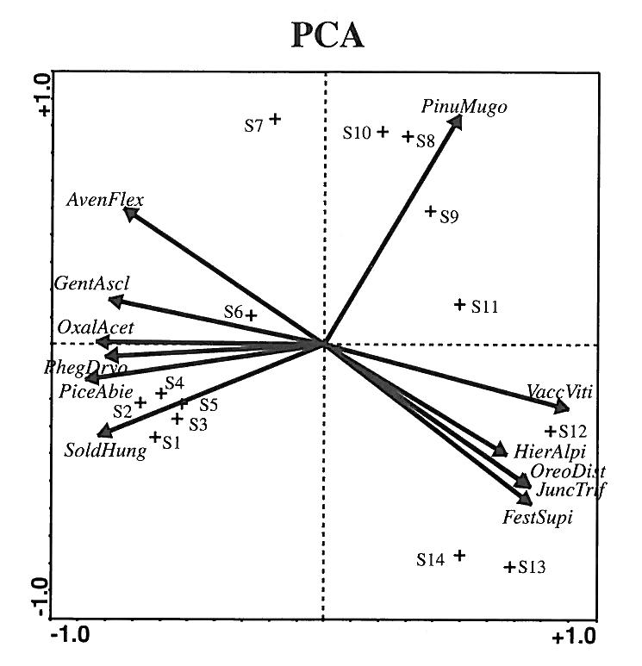
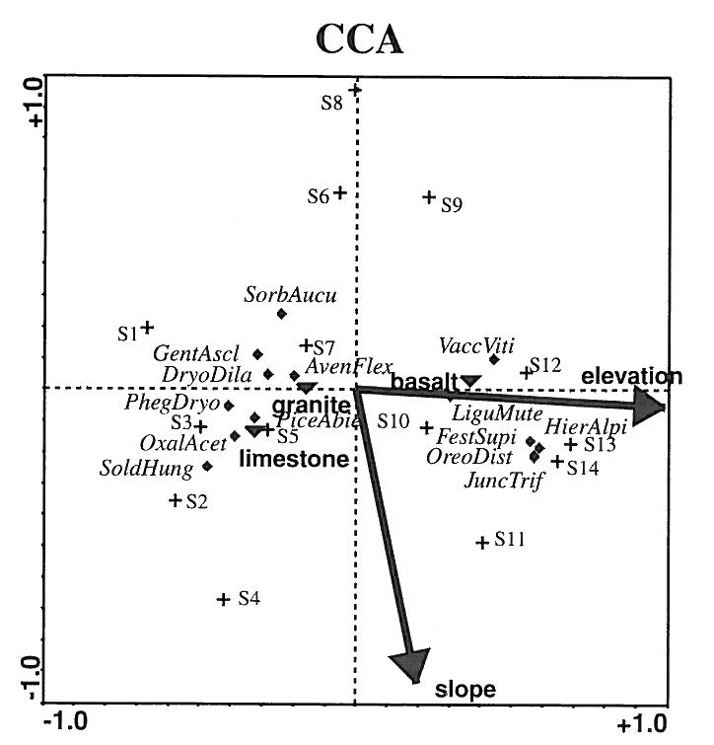
Ordinační diagramy konvence
zobrazení vzorků
body
zobrazení druhů
Šipky: lineární metody (+ PCoA, dbRDA)
Body, centroidy: unimodální metody (+ NMDS)
zobrazení ordinačních os
vodorovná bývá osa vyššího řádu (např. první)
orientace os je arbitrární
zobrazení proměnných prostředí
šipky (kvantitativní proměnné)
centroidy (kategoriální proměnné)
typ ordinačního diagramu:
scatterplot - 1 typ dat (vzorky nebo druhy)
biplot - 2 typy dat (např. vzorky a druhy)
triplot - 3 typy dat (např. vzorky, druhy a proměnné prostředí)
Lepš & Šmilauer (2003) Multivariate analysis of ...

Slide 5
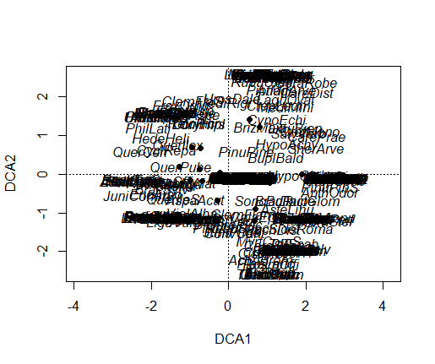
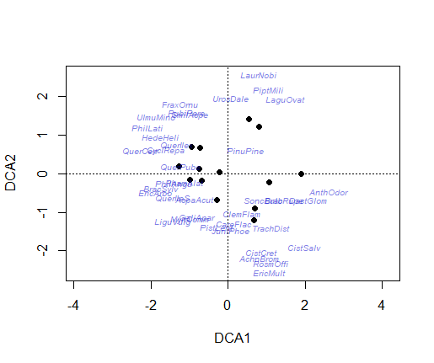
Příliš mnoho druhů v ord. diagramu -> nečitelný
Zmenšení písma (cex = 0.6 nebo tak)
Zkratky jmen, např. GenuSpec
Poloprůsvitné barvy písma
Manuální posun překrývajících se jmen
OK, když je skóre zobrazeno i bodem, šipkou
Radši ne, když je skóre zobrazeno jen jménem ~ fabrikace výsledků
Výběr zobrazených druhů
Lineární metody, přímá ordinace: nejlépe fitující druhy
CA, DCA: druhy s největší váhou

Slide 6
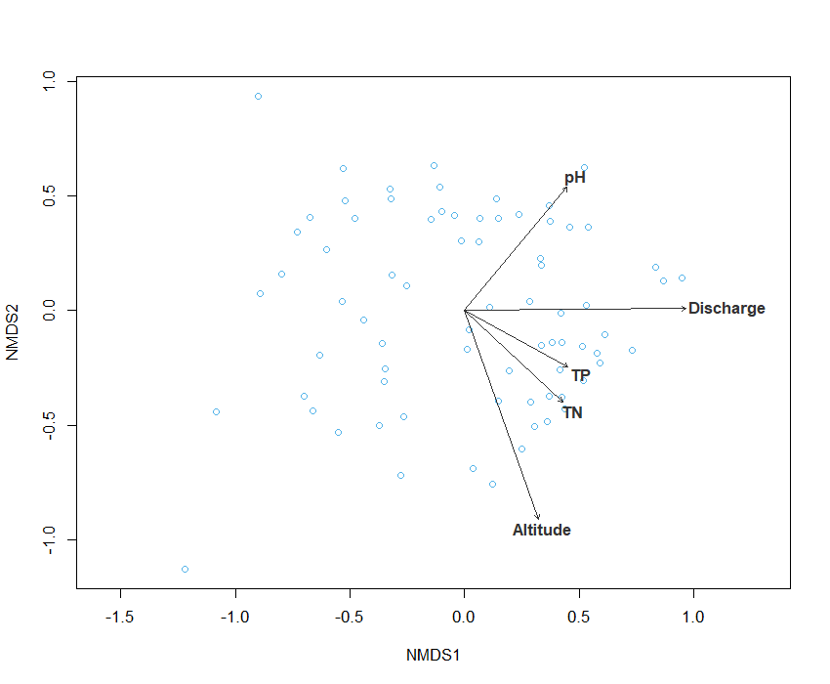
Pasivní promítání proměnných (prostředí) do nepřímé ordinace
vegan::envfit()

Slide 7
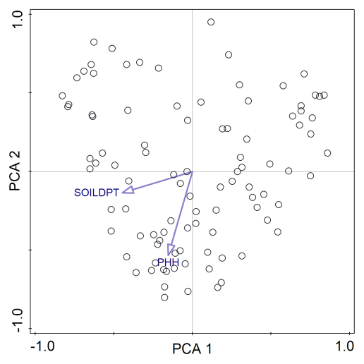
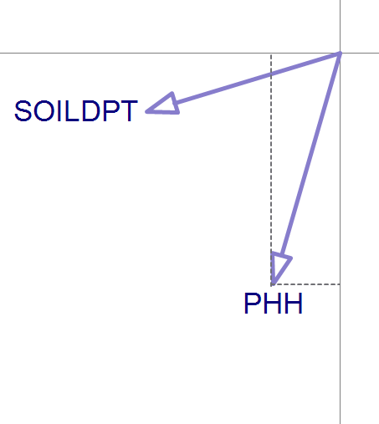
Korelace proměnných prostředí s ordinačními osami v nepřímé ordinaci (PCA)
skóre vzorků na první a druhé ose PCA
proměnné prostředí
matice druhových dat
 | spe1 | spe2 | spe3 | spe4 | ...
sam1 |  |  |  |  | ...
sam2 |  |  |  |  | ...
sam3 |  |  |  |  | ...
sam4 |  |  |  |  | ...
... | ... | ... |  |  | ...
 | PCA 1 | PCA 2
sam1
sam2
sam3
sam4
... | ... | ...
 | PH | SOILDPT
sam1
sam2
sam3
sam4
... | ... | ...
PCA
korelace
PCA1
 | PH | SOILDPT
PCA 1 | r₁ | r₃
PCA 2 | r₂ | r₄
r₂
PCA2
r₁
korelace proměnných prostředí a ordinačních os
7
ordinační diagram PCA
vztah proměnných prostředí (vektory) a ordinačních os

Slide 8
Pasivně promítnuté proměnné prostředí v nepřímé ordinaci – korelace s ordinačními osami
Korelace mezi proměnnou prostředí a skóre vzorků na ordinačních osách
pouze v ordinacích kde jsou skóre vzorků standardizované na jednotkovou varianci (PCA se škálováním 1)
v ostatních ordinacích, kde se variance os od sebe liší, je třeba použít (váženou) mnohonásobnou regresi:
env ~ b0 + b1 * score1 + b2 * score2
b0 = 0 (všechny proměnné jsou centrované)
b1, b2 – regresní koeficienty

Slide 9
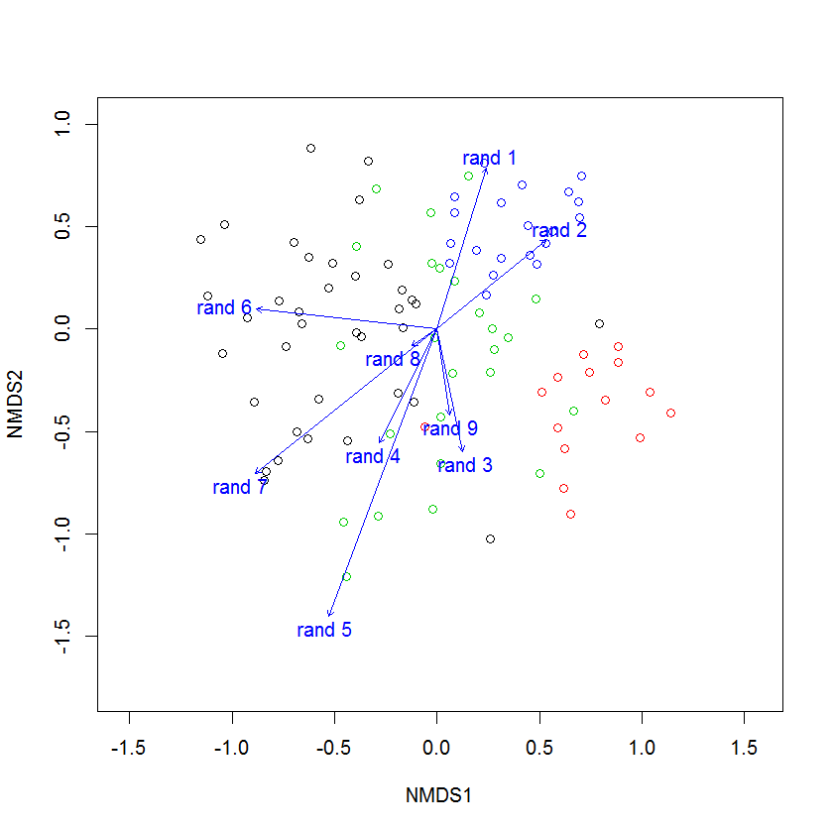
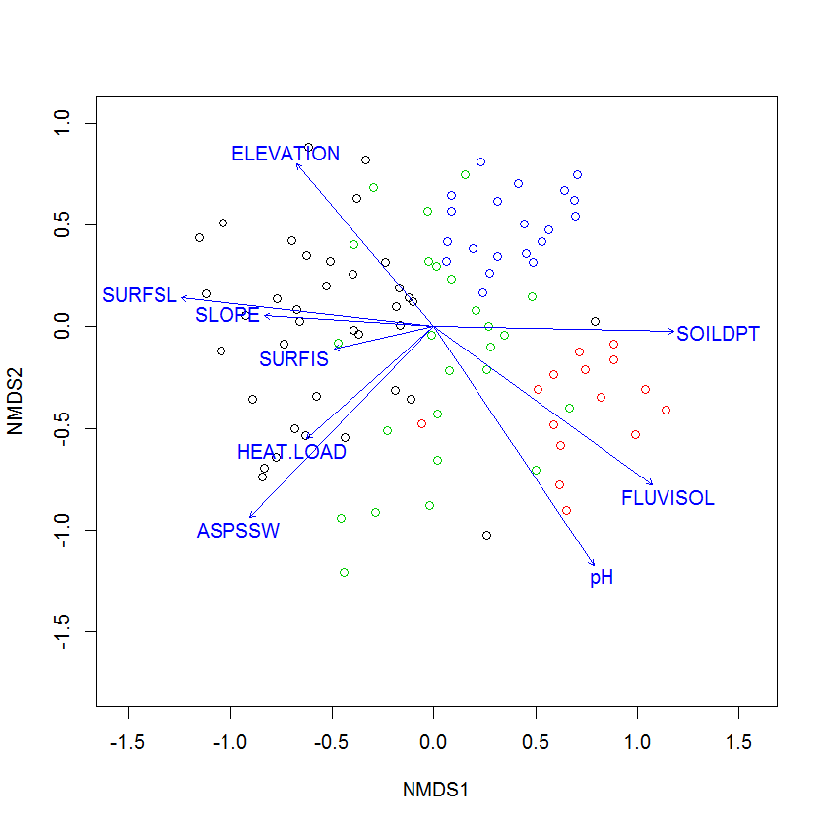
Náhodně generované proměnné (rand 1 až rand 9) pasivně promítnuté do ordinačního diagramu:
vegan::envfit()
Data o druhovém složení: vegetace údolí Vltavy, David Zelený
Analýza: NMDS s Bray-Curtis distancí
rand 1 – rand 9: náhodně generované proměnné
ELEVATION, SOILDPT, … - reálně měřené proměnné prostředí

Slide 10
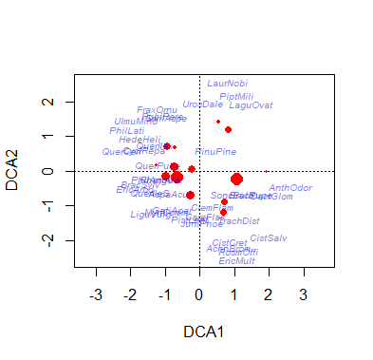
Promítnutí kontinuální proměnné pomocí různých velikostí symbolů vzorků

Slide 11
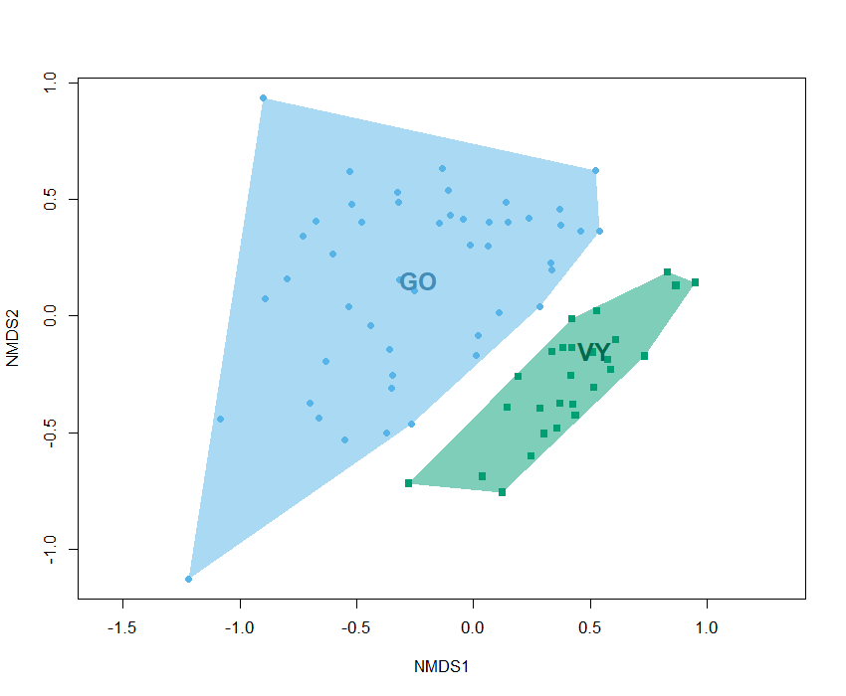
Pasivně promítnutá kategoriální proměnná
vegan::ordihull()

Slide 12
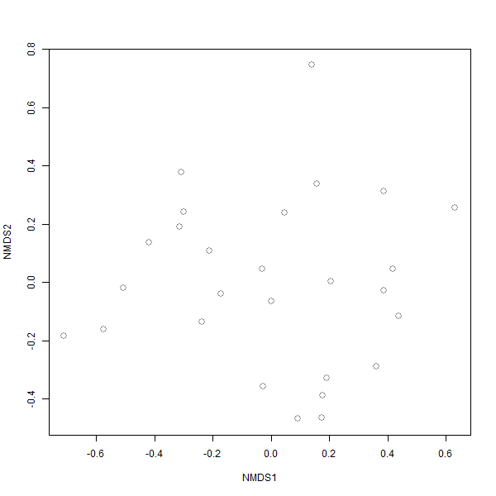
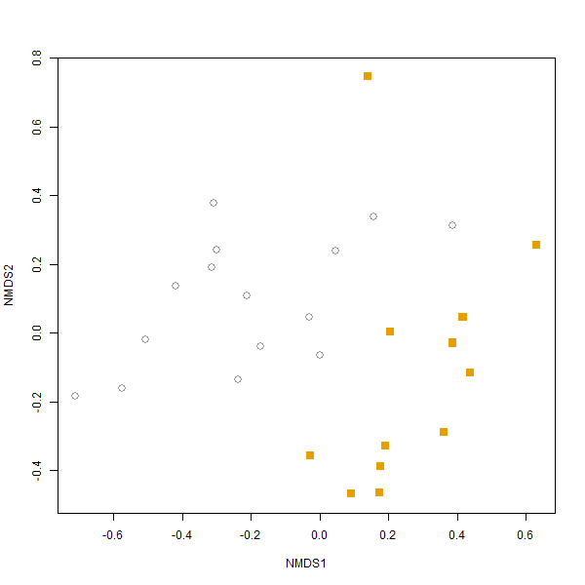
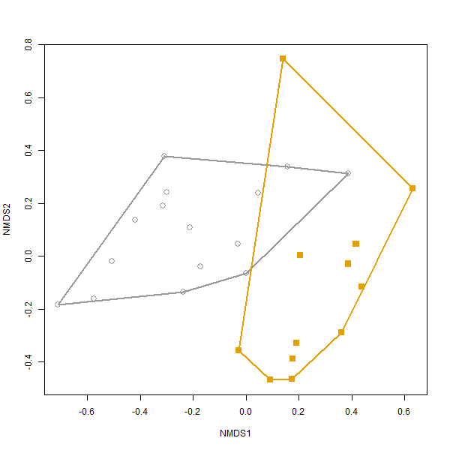
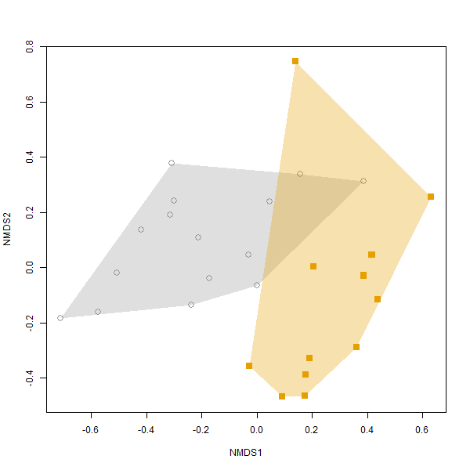
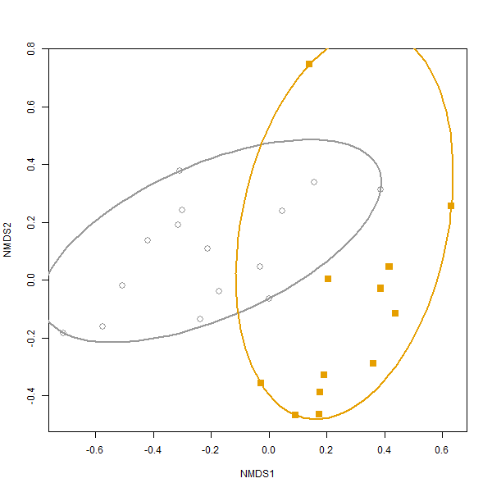
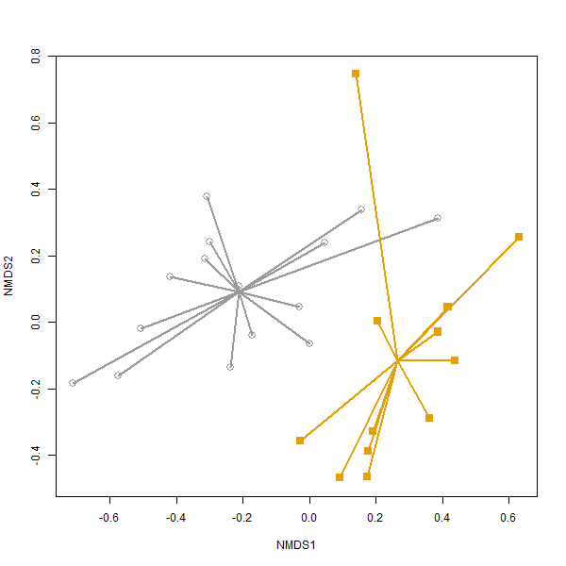
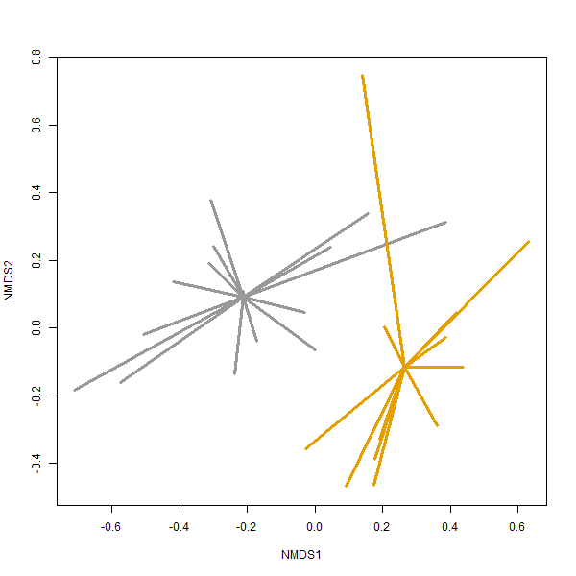
Pasivně promítnutá kategoriální proměnná
vegan::ordispider()

